Slide 1
Использование станции прослушивания ПРОВЕДЕНИЕ ИТОГОВОГО СОБЕСЕДОВАНИЯ

Slide 2
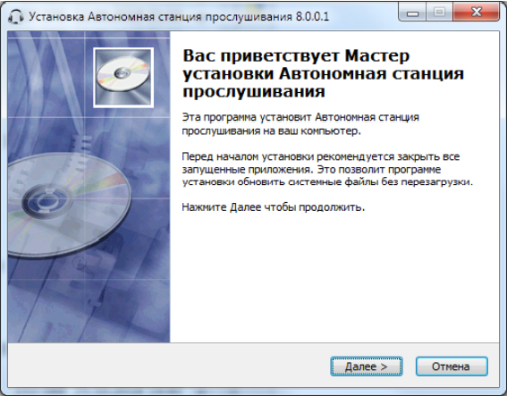
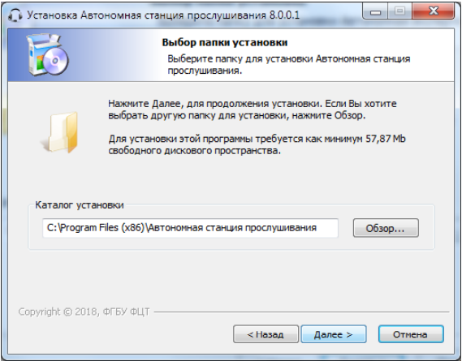
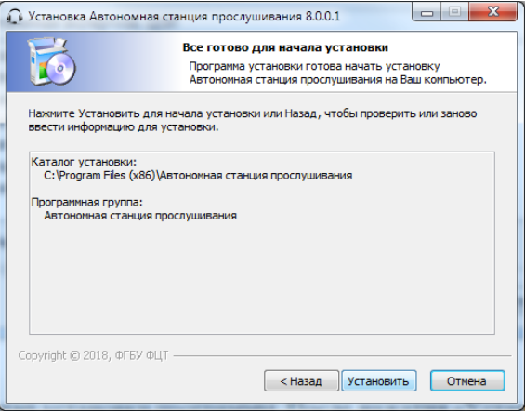
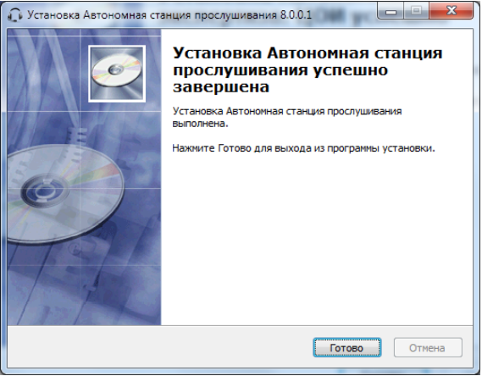
Установка
Выбрать расположение программы

Slide 3
Запуск программы
Элементы главного окна:
Название программы.
Главное меню.
Список экзаменов.
Строка состояния.
Переход к управлению экзаменами.
Переход к прослушиванию аудиозаписей участников.

Slide 4
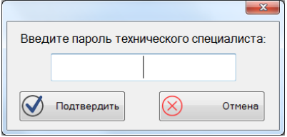
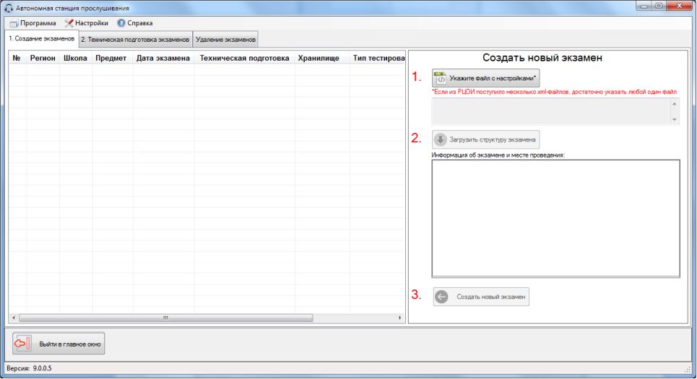
Управление экзаменом
1. Для управления экзаменами, загруженными в программу «Автономная станция прослушивания», нажмите кнопку
2. Для доступа в режим управления экзаменами введите пароль технического специалиста и подтвердите ввод
По умолчанию данный пароль: 123456
3. При предоставленном доступе откроется окно управления экзаменами

Slide 5
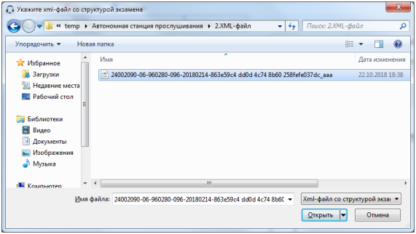
Создание экзамена
Этап №1. Указать XML-файл со структурой экзамена. Нажмите соответствующую кнопку
2. Выберете файл и откройте его
3. Корректность выполнения данного этапа будет сопровождаться появлением галочки возле порядкового номера этапа. В информационном окне этапа №1 появится полный путь и имя загруженного XML-файла.

Slide 6
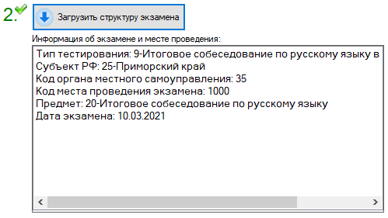
Создание экзамена
Этап №2. Загрузить структуру экзамена. Нажмите соответствующую кнопку
2. Корректность выполнения данного этапа будет сопровождаться появлением галочки после порядкового номера этапа. И в информационном окне этапа №2 появится следующая информация: тип тестирования, субъект РФ, код органа местного самоуправления, код места проведения экзамена, предмет, дата экзамена.

Slide 7
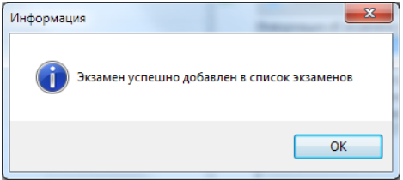
Создание экзамена
Этап №3. Подтвердить создание экзамена. Если информация во всех пунктах информационного окна этапа №2 верна, подтвердите создание экзамена, нажав на кнопку
2. Корректность выполнения данного этапа будет сопровождаться появлением галочки после порядкового номера этапа. И сообщением…
3. Новый экзамен появится в списке загруженных экзаменов

Slide 8
Техническая подготовка экзаменов
3. Корректность выполнения данного этапа будет сопровождаться появлением галочки после порядкового номера этапа и в информационном окне этапа №1 появится информация по экзамену
1. Перейдите во вторую вкладку сверху
2. Этап №1. Выберите экзамен

Slide 9
Техническая подготовка экзаменов
Этап №2. Приступить к технической подготовке. Нажмите соответствующую кнопку
Корректность выполнения данного этапа будет сопровождаться появлением галочки после порядкового номера этапа
Этап №3. Проверить корректность системного времени. Сравните текущее системное время в поле «Проверка системного времени». Если они совпадают, то нажмите соответствующую кнопку, есть не совпадают, исправьте
системное время в операционной системе. Корректность выполнения данного этапа будет сопровождаться появлением значка после
порядкового номера этапа.

Slide 10
Техническая подготовка экзаменов
Этап №4. Выбрать устройство для воспроизведения звука программа автоматически предложит устройство воспроизведение звука из доступных в системе. В случае отсутствия в выпадающем списке устройства воспроизведения по умолчанию, необходимо подключить и определить его в операционной системе, после чего вернуться к Этапу №1. Корректность выполнения данного этапа будет сопровождаться появлением галочки после
порядкового номера этапа.

Slide 11
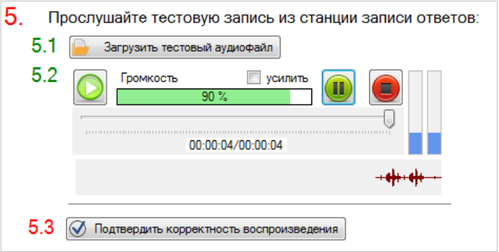
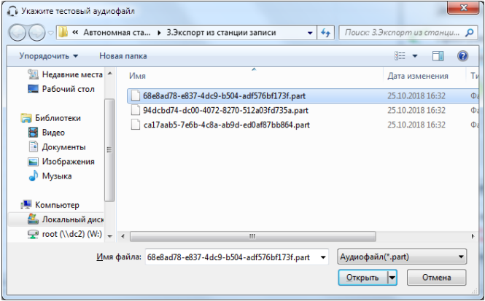
Техническая подготовка экзаменов
1. Нажмите «Загрузить тестовый аудиофайл» для выбора тестового аудиофайла в формате *.part. Выберите директорию с тестовыми аудиофайлами, экспортированными из станции записи ответов, выделите аудиофайл и нажмите «Открыть».

Slide 12
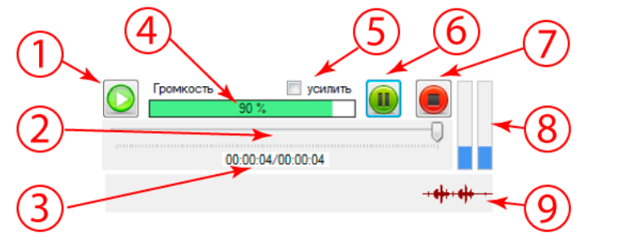
Техническая подготовка экзаменов Этап №5.2. Прослушивание тестового аудиофайла
Элементы плеера:
Воспроизведение.
Ползунок воспроизведения.
Время воспроизведения/Размер аудиофайла ЧЧ:ММ:СС.
Величина громкости.
Установка/снятие усиления звука (для тихих ответов).
Пауза.
Стоп.
Левый и правый канал воспроизведения.
Осциллограмма звука.
Корректное визуальное воспроизведение аудиозаписи будет сопровождаться меняющимся индикатором сигнала (п.8), отображением звуковой волны (п.9), плавно перемещающимся ползунком (п.2) и изменяющимся временем воспроизведения (п.3).
Кроме этого проверьте корректность воспроизведения аудиофайла через аудиогарнитуру. Если громкость звука недостаточна - воспользуйтесь автоматическим усилением звука (п.5).
В случае корректного визуального воспроизведения аудиофайла и отсутствии звука в аудиогарнитуре, замените аудиогарнитуру на исправную.

Slide 13
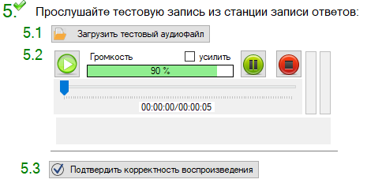
Техническая подготовка экзаменов Этап №5.3. Подтверждение корректности воспроизведения
1. После воспроизведения записи подтвердите корректность воспроизведения тестового аудиофайла, нажав соответствующую кнопку
2. Корректность выполнения Этапа №5.3 будет сопровождаться появлением галочки после порядкового номера этапа

Slide 14
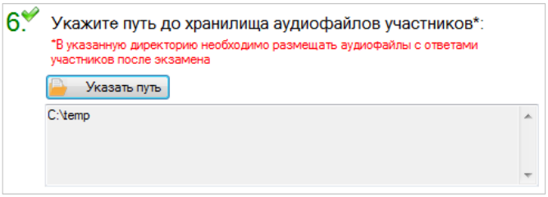
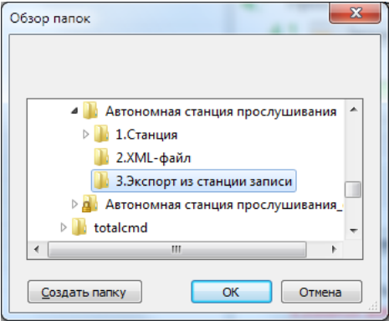
Техническая подготовка экзаменов Этап №6. Указать путь до хранилища аудиофайлов участников
1. Для выбора директории с хранилищем аудиофайлов, экспортированных из станции записи
ответов, нажмите соответствующую кнопку
2. Выберите папку с аудиофайлами и нажмите кнопку «ОК»
3. Корректность выполнения Этапа №6 будет сопровождаться появлением галочки после порядкового номера этапа

Slide 15
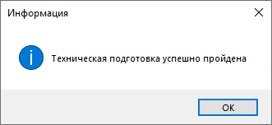
Техническая подготовка экзаменов Этап №7. Завершить техническую подготовку
1. Для завершения технической подготовки нажмите соответствующую кнопку
2. Появится информационное сообщение «Техническая
подготовка успешно пройдена», в котором нажмите на «ОК»
3. Корректность выполнения Этапа №7 будет сопровождаться появлением галочки после порядкового номера этапа
4. В списке экзаменов в колонке «Техническая подготовка» появится дата и время
прохождения технической подготовки

Slide 16
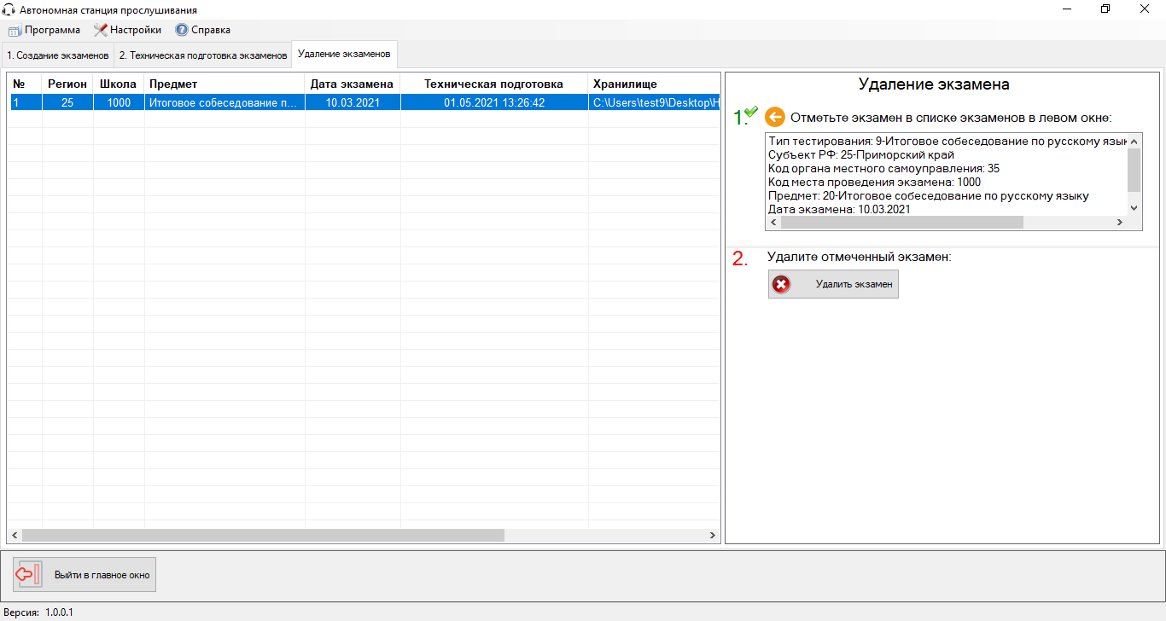
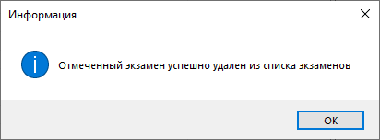
Техническая подготовка экзаменов Удаление экзаменов
Для удаления экзамена из программы «Автономная станция прослушивания» перейдите на вкладку «Удаление экзаменов» и последовательно выполните два шага, указанные в правой части экрана:
Этап №1. Отметить экзамен в списке экзаменов в левом окне. При выборе экзамена в информационном окне появится информация об экзамене (тип тест., субъект РФ, код МСУ, код ППЭ, предмет, дата)
Этап №2. Удалить отмеченный экзамен.

Slide 17
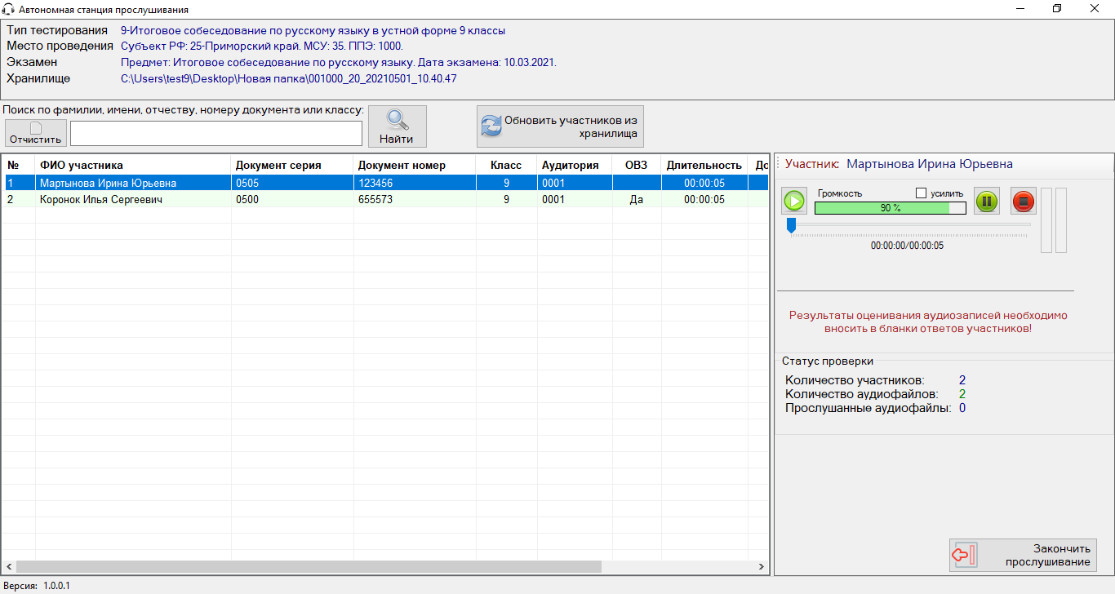
Прослушивание аудиофайлов Внимание: чтобы приступить к прослушиванию аудиофайлов участников экзамена необходимо пройти последовательно два этапа: 1. Создание экзамена 2. Техническая подготовка экзамена.
1. Из основного меню, нажать на кнопку «Начать прослушивание»
1
5
6
2
3
7
4
Элементы окна прослушивания:
Блок информация о типе тестирования, месте проведения, экзамене и хранилище
Поиск участников экзамена
Выбранный участник в списке;
Список участников;
Обновление информации об участниках из хранилища;
ФИО участника выбранной аудиозаписи;
Элементы управления для воспроизведения аудиозаписи;
Статус проверки;
Выход их режима прослушивания..
8
9

Slide 18
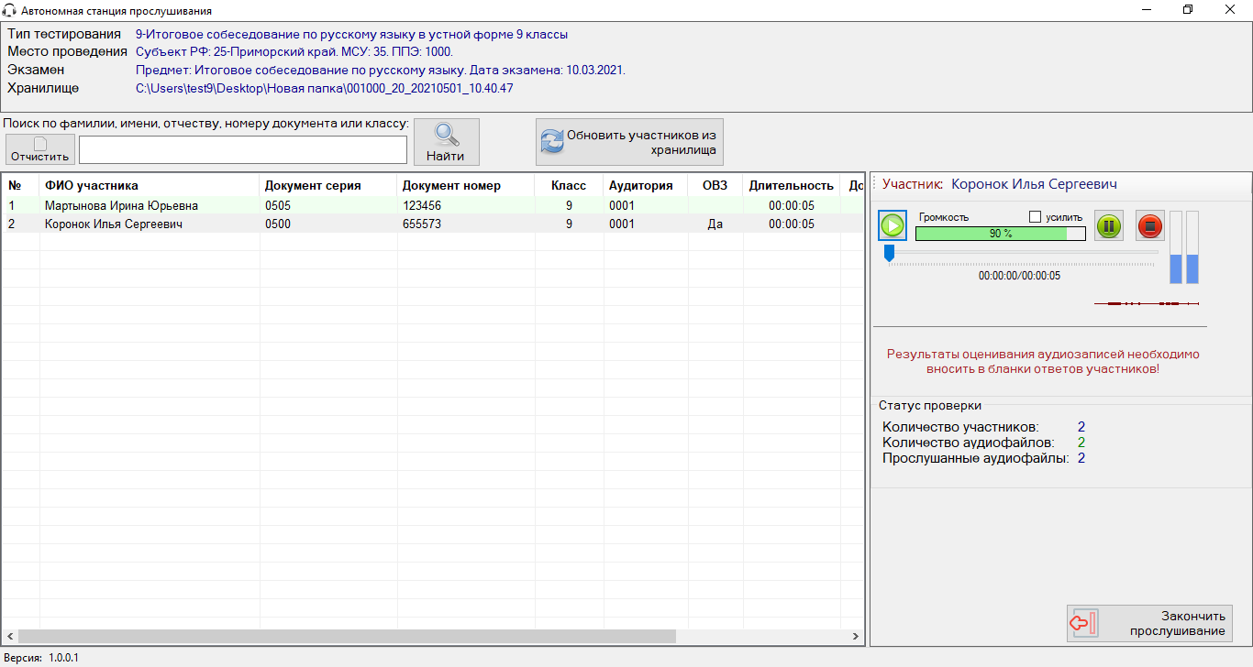
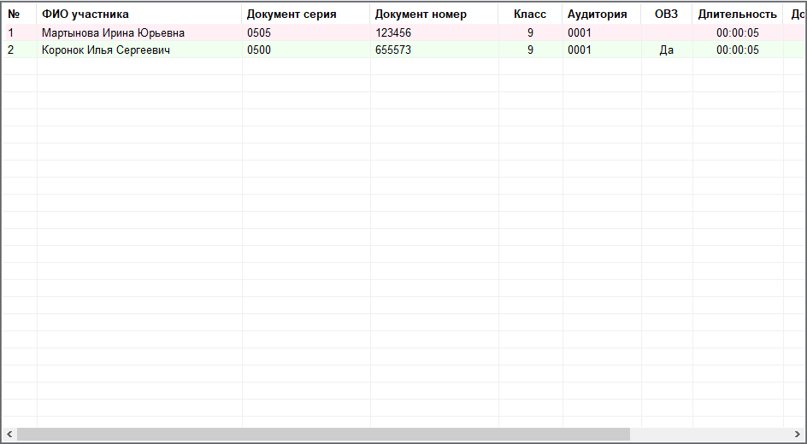
Прослушивание аудиофайлов
1. Нужно прослушать аудиофайлы всех участников экзамена
Внимание: при отсутствии файла аудиозаписи в хранилище строка списка меняет цвет на
розовый. Нужно добавить в папку аудиозапись участника и «обновить участников из хранилища»
При прослушивании всех участников в «статус проверки» кол-во прослушанных аудиофайлов должно ровняться кол-ву участников
После прослушивания всех участников, нажимаем кнопку

